Slide 1
pendahuluan

Slide 2
internet
Istilah Internet sendiri merupakan singkatan dari interconnected networking yang berarti jaringan komputer yang saling terhubung.
Namun, perlu diingat juga bahwa istilah internet yang kita kenal mengacu pada gabungan komputer di seluruh dunia.
Jadi, lebih jelasnya, internet adalah gabungan jaringan komputer di seluruh dunia yang membentuk suatu sistem jaringan informasi global.

Slide 3
Sejarah internet
1969 : Departemen Pertahanan AS membangun jaringan komputer untuk penyampaian informasi agen-agen pemerintah.
1972 : Layanan surat elektronik (email) untuk pertama kali diluncurkan di AS.
1976 : Email diluncurkan di Inggris.
1979 : Muncul jaringan komputer di Eropa.
1988 : Lahir aplikasi chatting/ percakapan.
1990 : Dibuat aplikasi internet

Slide 4
Server-client
Di internet, ada dua tipe komputer, yaitu komputer server (server computer) dan komputer klien (client computer).
Informasi dan layanan yang ada di Internet di sediakan oleh komputer server.
Sedangkan komputer klien hanya dapat mengakses informasi atau layanan di komputer server tersebut.

Slide 5
Teknologi internet
Protocols (TCP/IP)
Browsers (software untuk menampilkan alamat domain)
Web Servers and Clients
Networking (jaringan computer)

Slide 6
intranet
Merupakan jaringan sistem informasi internal suatu perusahaan atau organisasi yang prinsip kerjanya sama dengan internet.
Teknologi internet seperti client-server dan protokol internet seperti HTTP (Hyper Text Transfer Protocol) dan FTP (File Transfer Protocol) juga digunakan untuk membangun sebuah intranet.
Secara praktis, intranet dapat diartikan sebagai bentuk privat dari internet atau internet yang penggunaannya terbatas pada suatu perusahaan/organisasi.

Slide 7
Sistem Berbasis Web atau Aplikasi Berbasis Web
adalah sebuah sistem yang dibangun dengan konsep rekayasa web (web engineering) dan diaplikasikan secara online melalui media internet.

Slide 8
Web enginering
adalah suatu proses yang digunakan untuk menciptakan suatu sistem aplikasi berbasis web dengan menggunakan ilmu rekayasa, prinsip-prinsip manajemen dan pendekatan sistematis sehingga dapat diperoleh sistem dan aplikasi web dengan kualitas tinggi.
Tujuannya untuk mengendalikan pengembangan, meminimalisasi resiko dan meningkatkan kualitas sistem berbasis web.

Slide 9
http
Hyper Text Transfer Protocol
adalah protokol level aplikasi untuk sistem informasi hypermedia tersebar.
Protokol ini generik dan stateless yang dapat dimanfaatkan banyak tugas selain untuk hypertext.
HTTP adalah bahasa komunikasi antara web browser dan web server.

Slide 10
Universal Resource Locator (URL)
adalah penunjuk ke sumber daya tertentu di jaringan TCP/IP (internet) yang mempunyai format sintaks standar sebagai berikut:
Protokol://Servername:PortNumber/Filepath

Slide 11
Web browser
adalah perangkat lunak yang mulanya hanya untuk menampilkan (rendering) dokumen web/HTML.
Namun saat ini, web browser harus mampu mengeksekusi (interpretasi) JavaScript atau VBScript, menjalankan Java Applet, memahami dokumen XML, dan menjalankan dokumen tertentu dengan fasiltias plug-in seperti file .swf Macromedia Flash dan sebagainya.
Disamping itu, web browser juga mempunyai fasilitas kenyamanan pemakai seperti dapat membuka lebih dari satu jendela, manajemen alamat web yang bagus, pengamanan yang memadai dan sebagainya.
Contoh : Internet Explorer, Mozilla Firefox, Opera, dsb.

Slide 12
Web server
adalah HTTP server sebagai penyedia dokumen yang diminta web browser.
Saat ini, web server telah kompleks karena harus melayani banyak hal dan bahkan menjadi pusat layanan-layanan lain.
Web server telah menjadi komponen terpenting di application server.
Web server harus mampu melayani permintaan dokumen yang diminta web browser, dan mampu disetting berinteraksi dengan program JSP, ASP, PHP, secara CGI dan sebagainya.
Contoh : Apache, IIS (Internet Information Service).

Slide 13
Pemrograman Sisi Klien (client-side scripting)
Bahasa pemrograman yang untuk mengaplikasikannya tidak memerlukan web server, atau bahasa pemrograman yang berjalan di sisi client.
Contoh : HTML, JavaScript.

Slide 14
Pemrograman Sisi Server (server-side scripting)
Bahasa pemrograman yang untuk mengaplikasikannya memerlukan web server, atau bahasa pemrograman yang berjalan di sisi server.
Contoh : ASP, memerlukan web server IIS (Internet Information Service), PHP, memerlukan web server Apache.

Slide 15
Home page
Perusahaan atau pribadi yang memiliki informasi di Word Wide Web memerlukan suatu alamat (URL) khusus yang disebut WebSite.
Setiap informasi ini disimpan dalam suatu file yang berbeda-beda yang disebut Web Page.
Dalam Web Page (disingkat Page) inilah tersimpan berbagai informasi dan link yang menghubungkan informasi ke informasi lainnya.

Slide 16
Domain Name System (DNS)
Sistem penamaan server komputer yang berfungsi untuk pengelolaan server komputer di internet.
contoh : .com, .edu, .gov, .int, .mil, .net, .org, dsb

Slide 17
Hypertext Markup Language (HTML)
Merupakan bahasa markup paling popular, disusul eXtensible Markup Language (XML).
XML adalah bahasa yang digunakan untuk membuat bahasa markup lain yaitu Wireless Markup Language (WML).
Bahasa markup bukan bahasa pemrograman. Oleh karena itu, penyebutan bahasa pemrograman HTML adalah kurang tepat.

Slide 18
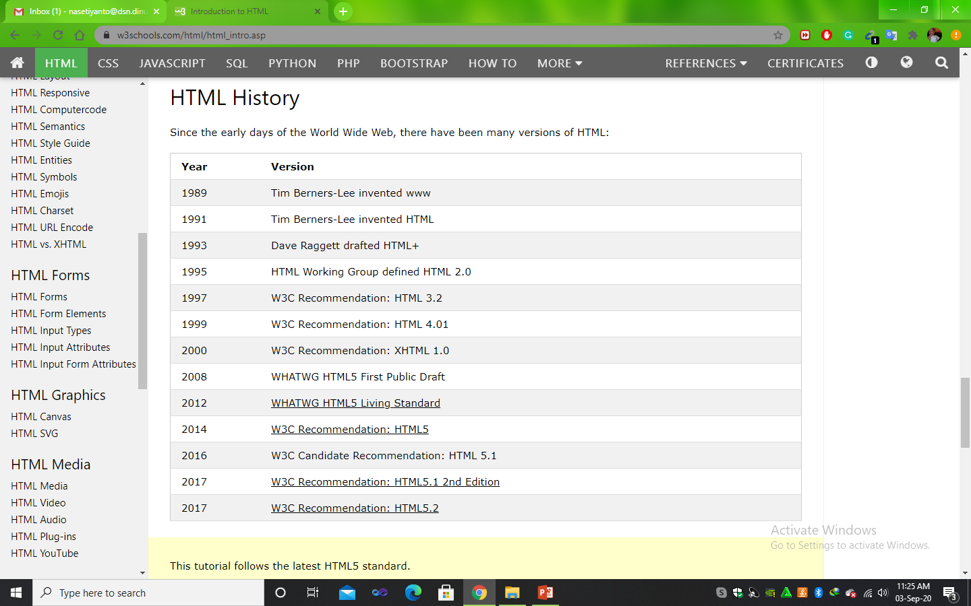
HTML History*
*w3schools.com

